Slide 1
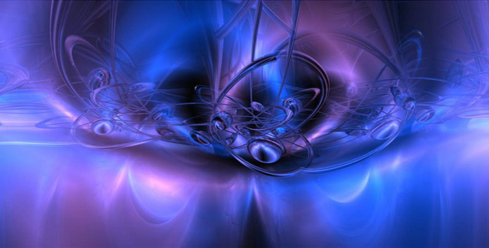
Számítógép grafika

Slide 2
Digitális képek forrása
Rajzolás (valamelyik grafikai softverben)
Print screen (képernyő lefényképezése)
Scan (kép bevitel papirról)
Fotó (valóság fényképezése)
Letöltés az Internetről (más számítógépekről)

Slide 3
Számítógép grafika
Kettő csoportba van felosztva:
Rasztergrafika Vektorgrafika

Slide 4
Rasztergrafika
A rasztergrafika, másként pixelgrafika olyan digitális kép, ábra, melyen minden egyes képpontot (pixelt) önállóan definiálunk.
A definiálás többnyire RGB és CMYK színrendszerrel történik.
Hátrányai: az adatállomány nagyméretű, és a nagyításnál romlik a minőség.

Slide 5
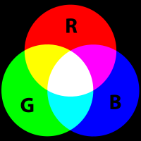
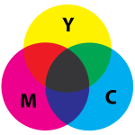
RGB és CMYK
RGB (Red-Green-Blue)
Színbeállítások
(Az érték 0-255 közötti)
CMYK (Cyan, Magenta, Yellow és Key (fekete))
(Az érték általában 0 és 100 között mozog)

Slide 6
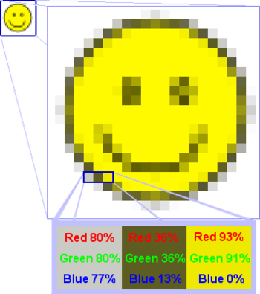
Rasztergrafika
Felnagyított raszter kép. Látni lehet a rossz minőséget.
Három tetszőleges pixel kiemelése RGB színrendszerben.

Slide 7
Vektorgrafika
A vektorgrafika a számítógépes grafikában az az eljárás, melynek során geometriai primitíveket mint például pontokat, egyeneseket, görbéket és sokszögeket használunk a
képek leírására.
Rasztergrafikával ellentétben,
a vektorgrafika nagyítás után
nem veszít a minőségéből!

Slide 8
Grafikai adatállományok
Legismertebb adatállományok:
.jpg vagy .jpeg (Joint Photographic Experts Group)
.gif (Graphics Interchange Format)
.bmp (Bitmap)
.tiff (Tag-based Image File Format)
.png (Portable Network Graphics)

Slide 9
Adatállományok közötti konvertálás
Számos ingyenesen letölthető grafika átalakító softver létezik, mint például: Free image converter, Pixillion Image Converter, stb.
Viszont, egyszerűbb megnyitni egy rajzoló programot (pl. Paint amely az operációs rendszer része), az Open parancs segítségével beolvassuk az átalakítandó állományt és a Save As... Parancs segítségével elmentjük egy másik állományba.

Slide 10
Köszönöm a figyelmet!

